Slide 1

ESTADOS DE LOS HILOS – SINCRONIZACIÓN DE HILOS
INTEGRANTES: MORALES JOHAO MAYCOL TITUAÑA ALEX VELASTEGUÍ
NRC: 9877
FECHA: 08/07/2023
TUTOR: ING. MAURICIO CAMPAÑA
1

Slide 2


INTRODUCCIÓN
OBJETIVO
MARCO TEÓRICO
¿QUÉ ES UNA APLICACIÓN?
MÁQUINA VIRTUAL DE JAVA
¿QUÉ ES EL BYTECODE?
¿QUÉ ES LA SERIALIZACIÓN?
JAVA
MVC
HILOS
HILOS EN JAVA
ESTADOS DE LOS HILOS JAVA
SINCRONIZACIÓN DE HILOS
DESARROLLO E IMPLEMENTACIÓN DEL PROYECTO
ENTORNO DE DESARROLLO
CREACIÓN E IMPLEMENTACIÓN DEL PROYECTO
CONCLUSIONES
RECOMENDACIONES
BIBLIOGRAFÍA
2

Slide 3
INTRODUCCIÓN
INTRODUCCIÓN
OBJETIVO
MARCO TEÓRICO
¿QUÉ ES UNA APLICACIÓN?
MÁQUINA VIRTUAL DE JAVA
¿QUÉ ES EL BYTECODE?
¿QUÉ ES LA SERIALIZACIÓN?
JAVA
MVC
HILOS
HILOS EN JAVA
ESTADOS DE LOS HILOS JAVA
SINCRONIZACIÓN DE HILOS
DESARROLLO E IMPLEMENTACIÓN DEL PROYECTO
ENTORNO DE DESARROLLO
CREACIÓN E IMPLEMENTACIÓN DEL PROYECTO
CONCLUSIONES
RECOMENDACIONES
BIBLIOGRAFÍA
En el campo de la informática, a medida que los ordenadores se han vuelto más poderosos, ha surgido la necesidad de ejecutar tareas concurrentemente para aprovechar al máximo su capacidad. En lugar de ejecutar instrucciones de programación de forma individual y secuencial, se ha vuelto crucial poder realizar múltiples tareas al mismo tiempo.
En resumen, la sincronización de hilos es una técnica esencial en la programación concurrente, que nos permite aprovechar al máximo la capacidad de los ordenadores modernos. Al descomponer nuestro programa en subtareas ejecutadas en hilos separados y sincronizar su acceso a los recursos compartidos, podemos lograr un mayor rendimiento y una ejecución más eficiente de nuestras aplicaciones.
4

Slide 4
OBJETIVOS
INTRODUCCIÓN
OBJETIVO
MARCO TEÓRICO
¿QUÉ ES UNA APLICACIÓN?
MÁQUINA VIRTUAL DE JAVA
¿QUÉ ES EL BYTECODE?
¿QUÉ ES LA SERIALIZACIÓN?
JAVA
MVC
HILOS
HILOS EN JAVA
ESTADOS DE LOS HILOS JAVA
SINCRONIZACIÓN DE HILOS
DESARROLLO E IMPLEMENTACIÓN DEL PROYECTO
ENTORNO DE DESARROLLO
CREACIÓN E IMPLEMENTACIÓN DEL PROYECTO
CONCLUSIONES
RECOMENDACIONES
BIBLIOGRAFÍA
Crear y administrar hilos en Java utilizando las clases Thread o implementando la interfaz Runnable.
Comprender y aplicar los estados de los hilos y las técnicas de sincronización para evitar problemas de concurrencia.
Diseñar y desarrollar la arquitectura MVC en una aplicación utilizando NetBeans como IDE de desarrollo.
Separar y organizar la lógica de negocio, la presentación y la interacción en componentes independientes del modelo, la vista y el controlador.
Implementar la comunicación y la actualización de datos entre el modelo, la vista y el controlador, siguiendo las reglas y principios del patrón MVC.
3
3

Slide 5
¿QUÉ ES UNA APLICACIÓN?
INTRODUCCIÓN
OBJETIVO
MARCO TEÓRICO
¿QUÉ ES UNA APLICACIÓN?
MÁQUINA VIRTUAL DE JAVA
¿QUÉ ES EL BYTECODE?
¿QUÉ ES LA SERIALIZACIÓN?
JAVA
MVC
HILOS
HILOS EN JAVA
ESTADOS DE LOS HILOS JAVA
SINCRONIZACIÓN DE HILOS
DESARROLLO E IMPLEMENTACIÓN DEL PROYECTO
ENTORNO DE DESARROLLO
CREACIÓN E IMPLEMENTACIÓN DEL PROYECTO
CONCLUSIONES
RECOMENDACIONES
BIBLIOGRAFÍA
Definición: Una aplicación, en el contexto tecnológico, es un programa de software diseñado para realizar tareas específicas en dispositivos electrónicos como teléfonos inteligentes, tabletas, computadoras y otros dispositivos. Las aplicaciones, también conocidas como apps, pueden tener diferentes propósitos y funcionalidades, desde permitir la comunicación, la productividad, el entretenimiento, hasta brindar servicios específicos como el acceso a noticias, la gestión financiera, la edición de fotos, entre muchas otras posibilidades.
5

Slide 6
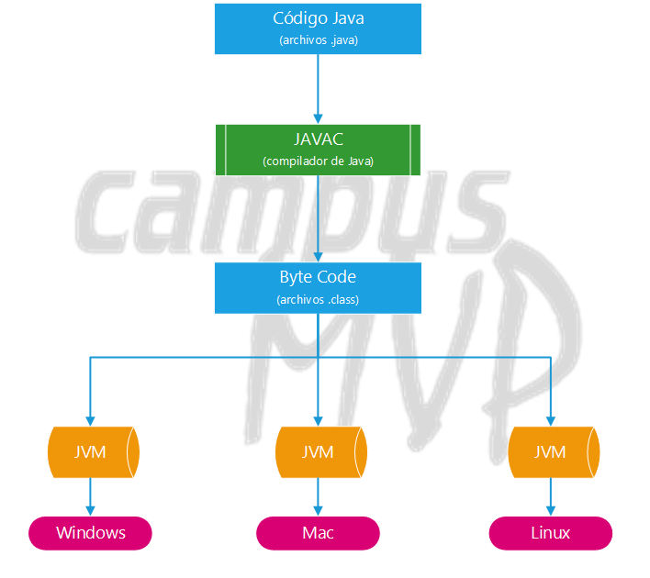
MÁQUINA VIRTUAL DE JAVA
INTRODUCCIÓN
OBJETIVO
MARCO TEÓRICO
¿QUÉ ES UNA APLICACIÓN?
MÁQUINA VIRTUAL DE JAVA
¿QUÉ ES EL BYTECODE?
¿QUÉ ES LA SERIALIZACIÓN?
JAVA
MVC
HILOS
HILOS EN JAVA
ESTADOS DE LOS HILOS JAVA
SINCRONIZACIÓN DE HILOS
DESARROLLO E IMPLEMENTACIÓN DEL PROYECTO
ENTORNO DE DESARROLLO
CREACIÓN E IMPLEMENTACIÓN DEL PROYECTO
CONCLUSIONES
RECOMENDACIONES
BIBLIOGRAFÍA
Definición: Una aplicación, en el contexto tecnológico, es un programa de software diseñado para realizar tareas específicas en dispositivos electrónicos como teléfonos inteligentes, tabletas, computadoras y otros dispositivos. Las aplicaciones, también conocidas como apps, pueden tener diferentes propósitos y funcionalidades, desde permitir la comunicación, la productividad, el entretenimiento, hasta brindar servicios específicos como el acceso a noticias, la gestión financiera, la edición de fotos, entre muchas otras posibilidades.
5

Slide 7
¿QUÉ ES BYTECODE?
INTRODUCCIÓN
OBJETIVO
MARCO TEÓRICO
¿QUÉ ES UNA APLICACIÓN?
MÁQUINA VIRTUAL DE JAVA
¿QUÉ ES EL BYTECODE?
¿QUÉ ES LA SERIALIZACIÓN?
JAVA
MVC
HILOS
HILOS EN JAVA
ESTADOS DE LOS HILOS JAVA
SINCRONIZACIÓN DE HILOS
DESARROLLO E IMPLEMENTACIÓN DEL PROYECTO
ENTORNO DE DESARROLLO
CREACIÓN E IMPLEMENTACIÓN DEL PROYECTO
CONCLUSIONES
RECOMENDACIONES
BIBLIOGRAFÍA
Definición: El bytecode es un código intermedio generado por el compilador de un lenguaje de programación como Java. Es un conjunto de instrucciones de bajo nivel que se encuentra entre el código fuente legible por humanos y el código máquina ejecutable por la computadora.
5

Slide 8
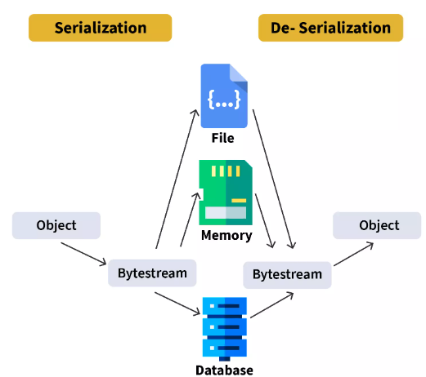
¿QUÉ ES LA SERIALIZACIÓN?
INTRODUCCIÓN
OBJETIVO
MARCO TEÓRICO
¿QUÉ ES UNA APLICACIÓN?
MÁQUINA VIRTUAL DE JAVA
¿QUÉ ES EL BYTECODE?
¿QUÉ ES LA SERIALIZACIÓN?
JAVA
MVC
HILOS
HILOS EN JAVA
ESTADOS DE LOS HILOS JAVA
SINCRONIZACIÓN DE HILOS
DESARROLLO E IMPLEMENTACIÓN DEL PROYECTO
ENTORNO DE DESARROLLO
CREACIÓN E IMPLEMENTACIÓN DEL PROYECTO
CONCLUSIONES
RECOMENDACIONES
BIBLIOGRAFÍA
Definición: La serialización es el proceso de convertir un objeto en una secuencia de bytes para que pueda ser almacenado, transmitido o guardado en un medio de almacenamiento persistente. En el contexto de la programación, se refiere a la capacidad de convertir objetos en una forma que se pueda almacenar o transmitir y luego restaurarlos a su estado original.
5

Slide 9
JAVA
INTRODUCCIÓN
OBJETIVO
MARCO TEÓRICO
¿QUÉ ES UNA APLICACIÓN?
MÁQUINA VIRTUAL DE JAVA
¿QUÉ ES EL BYTECODE?
¿QUÉ ES LA SERIALIZACIÓN?
JAVA
MVC
HILOS
HILOS EN JAVA
ESTADOS DE LOS HILOS JAVA
SINCRONIZACIÓN DE HILOS
DESARROLLO E IMPLEMENTACIÓN DEL PROYECTO
ENTORNO DE DESARROLLO
CREACIÓN E IMPLEMENTACIÓN DEL PROYECTO
CONCLUSIONES
RECOMENDACIONES
BIBLIOGRAFÍA
Java fue diseñado con el objetivo de ser un lenguaje portátil, seguro y robusto. Su principal característica es la "Write once, run anywhere" (escribir una vez, ejecutar en cualquier lugar), lo que significa que el código escrito en Java puede ejecutarse en diferentes plataformas sin necesidad de realizar modificaciones significativas. Esto es posible gracias al uso de la máquina virtual de Java (JVM), que interpreta el bytecode generado por el compilador de Java y lo ejecuta en el sistema operativo subyacente.
5

Slide 10
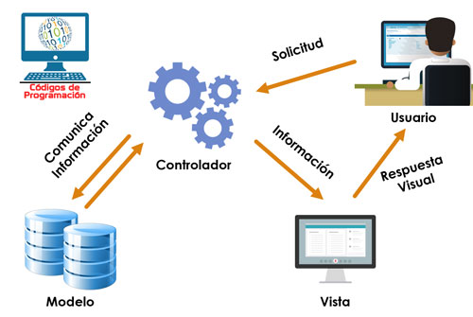
MVC
INTRODUCCIÓN
OBJETIVO
MARCO TEÓRICO
¿QUÉ ES UNA APLICACIÓN?
MÁQUINA VIRTUAL DE JAVA
¿QUÉ ES EL BYTECODE?
¿QUÉ ES LA SERIALIZACIÓN?
JAVA
MVC
HILOS
HILOS EN JAVA
ESTADOS DE LOS HILOS JAVA
SINCRONIZACIÓN DE HILOS
DESARROLLO E IMPLEMENTACIÓN DEL PROYECTO
ENTORNO DE DESARROLLO
CREACIÓN E IMPLEMENTACIÓN DEL PROYECTO
CONCLUSIONES
RECOMENDACIONES
BIBLIOGRAFÍA
Definición: MVC es un acrónimo que se refiere al patrón de diseño arquitectónico Modelo-Vista-Controlador (Model-View-Controller, en inglés). Es ampliamente utilizado en el desarrollo de aplicaciones de software para separar y organizar la lógica de la aplicación en componentes independientes y facilitar el mantenimiento, la escalabilidad y la reutilización del código.
5

Slide 11
HILOS
INTRODUCCIÓN
OBJETIVO
MARCO TEÓRICO
¿QUÉ ES UNA APLICACIÓN?
MÁQUINA VIRTUAL DE JAVA
¿QUÉ ES EL BYTECODE?
¿QUÉ ES LA SERIALIZACIÓN?
JAVA
MVC
HILOS
HILOS EN JAVA
ESTADOS DE LOS HILOS JAVA
SINCRONIZACIÓN DE HILOS
DESARROLLO E IMPLEMENTACIÓN DEL PROYECTO
ENTORNO DE DESARROLLO
CREACIÓN E IMPLEMENTACIÓN DEL PROYECTO
CONCLUSIONES
RECOMENDACIONES
BIBLIOGRAFÍA
Definición: Un hilo en el contexto del software se refiere a una unidad básica de ejecución que representa un flujo de control independiente dentro de un programa. Es un concepto ampliamente utilizado en programación concurrente y paralela para lograr la ejecución simultánea de tareas.
5

Slide 12
HILOS EN JAVA
INTRODUCCIÓN
OBJETIVO
MARCO TEÓRICO
¿QUÉ ES UNA APLICACIÓN?
MÁQUINA VIRTUAL DE JAVA
¿QUÉ ES EL BYTECODE?
¿QUÉ ES LA SERIALIZACIÓN?
JAVA
MVC
HILOS
HILOS EN JAVA
ESTADOS DE LOS HILOS JAVA
SINCRONIZACIÓN DE HILOS
DESARROLLO E IMPLEMENTACIÓN DEL PROYECTO
ENTORNO DE DESARROLLO
CREACIÓN E IMPLEMENTACIÓN DEL PROYECTO
CONCLUSIONES
RECOMENDACIONES
BIBLIOGRAFÍA
Definición: En Java, un hilo (thread, en inglés) es una unidad básica de ejecución que representa un flujo independiente de control dentro de un programa. Un hilo permite que un programa realice múltiples tareas simultáneamente, dividiendo la ejecución en fragmentos más pequeños y ejecutándolos en paralelo.
5

Slide 13
ESTADO DE LOS HILOS EN JAVA
INTRODUCCIÓN
OBJETIVO
MARCO TEÓRICO
¿QUÉ ES UNA APLICACIÓN?
MÁQUINA VIRTUAL DE JAVA
¿QUÉ ES EL BYTECODE?
¿QUÉ ES LA SERIALIZACIÓN?
JAVA
MVC
HILOS
HILOS EN JAVA
ESTADOS DE LOS HILOS JAVA
SINCRONIZACIÓN DE HILOS
DESARROLLO E IMPLEMENTACIÓN DEL PROYECTO
ENTORNO DE DESARROLLO
CREACIÓN E IMPLEMENTACIÓN DEL PROYECTO
CONCLUSIONES
RECOMENDACIONES
BIBLIOGRAFÍA
En Java, los hilos (threads) pueden estar en varios estados diferentes durante su ciclo de vida. Los estados de los hilos en Java son:
1. Nuevo (New): El hilo ha sido creado pero aún no se ha iniciado su ejecución.
2. Ejecutable (Runnable): El hilo está listo para ser ejecutado y está compitiendo por el tiempo de CPU disponible. Puede estar en ejecución o en espera para ser planificado por el planificador del sistema operativo.
3. Bloqueado (Blocked): El hilo está esperando ciertos recursos o condiciones para continuar su ejecución. Puede estar bloqueado debido a operaciones de entrada/salida (I/O), adquisición de bloqueos (locks) u otras situaciones en las que no puede continuar su ejecución.
5

Slide 14
ESTADO DE LOS HILOS EN JAVA
INTRODUCCIÓN
OBJETIVO
MARCO TEÓRICO
¿QUÉ ES UNA APLICACIÓN?
MÁQUINA VIRTUAL DE JAVA
¿QUÉ ES EL BYTECODE?
¿QUÉ ES LA SERIALIZACIÓN?
JAVA
MVC
HILOS
HILOS EN JAVA
ESTADOS DE LOS HILOS JAVA
SINCRONIZACIÓN DE HILOS
DESARROLLO E IMPLEMENTACIÓN DEL PROYECTO
ENTORNO DE DESARROLLO
CREACIÓN E IMPLEMENTACIÓN DEL PROYECTO
CONCLUSIONES
RECOMENDACIONES
BIBLIOGRAFÍA
4. Esperando (Waiting): El hilo está en espera hasta que se cumpla una condición específica. Puede ser debido a una llamada al método wait(), donde el hilo está esperando que otro hilo le notifique para continuar, o debido a una espera en una cola o en un objeto monitor.
5. Esperando tiempo (Timed Waiting): Similar al estado de Esperando, pero con un tiempo de espera definido. El hilo permanecerá en este estado hasta que expire el tiempo especificado o se cumpla una condición para su continuación.
6. Terminado (Terminated): El hilo ha finalizado su ejecución, ya sea porque ha completado su tarea o porque se ha producido una excepción que terminó su ejecución de forma anormal.
5

Slide 15
SINCRONIZACIÓN DE HILOS
INTRODUCCIÓN
OBJETIVO
MARCO TEÓRICO
¿QUÉ ES UNA APLICACIÓN?
MÁQUINA VIRTUAL DE JAVA
¿QUÉ ES EL BYTECODE?
¿QUÉ ES LA SERIALIZACIÓN?
JAVA
MVC
HILOS
HILOS EN JAVA
ESTADOS DE LOS HILOS JAVA
SINCRONIZACIÓN DE HILOS
DESARROLLO E IMPLEMENTACIÓN DEL PROYECTO
ENTORNO DE DESARROLLO
CREACIÓN E IMPLEMENTACIÓN DEL PROYECTO
CONCLUSIONES
RECOMENDACIONES
BIBLIOGRAFÍA
Definición: La sincronización de hilos en Java se refiere al mecanismo que permite controlar el acceso y la manipulación de datos compartidos por múltiples hilos. La sincronización garantiza que solo un hilo pueda acceder a un recurso compartido en un momento dado, evitando condiciones de carrera y asegurando la consistencia de los datos.
La sincronización se logra mediante el uso de bloques sincronizados o métodos sincronizados que establecen un bloqueo (lock) en un objeto compartido. Cuando un hilo adquiere el bloqueo, se le concede acceso exclusivo al recurso compartido. Los demás hilos que intentan acceder al recurso bloqueado deben esperar hasta que el bloqueo se libere.
5

Slide 16

DESARROLLO E IMPLEMENTACIÓN
ENTORNO DE DESARROLLO:
Apache NetBeans es un entorno de desarrollo integrado de código abierto que proporciona herramientas y funcionalidades para facilitar el desarrollo de aplicaciones Java y otros lenguajes. Su arquitectura modular y su conjunto de características potentes hacen que sea una opción popular para los desarrolladores que buscan un entorno de desarrollo eficiente y personalizable.
11

Slide 17
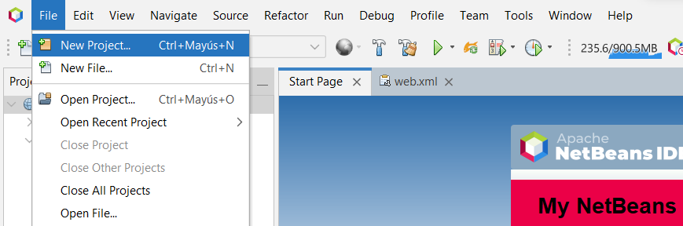
CREACIÓN E IMPLEMENTACIÓN DE PROYECTO
INTRODUCCIÓN
OBJETIVO
MARCO TEÓRICO
¿QUÉ ES UNA APLICACIÓN?
MÁQUINA VIRTUAL DE JAVA
¿QUÉ ES EL BYTECODE?
¿QUÉ ES LA SERIALIZACIÓN?
JAVA
MVC
HILOS
HILOS EN JAVA
ESTADOS DE LOS HILOS JAVA
SINCRONIZACIÓN DE HILOS
DESARROLLO E IMPLEMENTACIÓN DEL PROYECTO
ENTORNO DE DESARROLLO
CREACIÓN E IMPLEMENTACIÓN DEL PROYECTO
CONCLUSIONES
RECOMENDACIONES
BIBLIOGRAFÍA
DESARROLLO: Primero ingresa al IDE de Desarrollo APACHE NETBEANS y crea un nuevo proyecto:
5

Slide 18
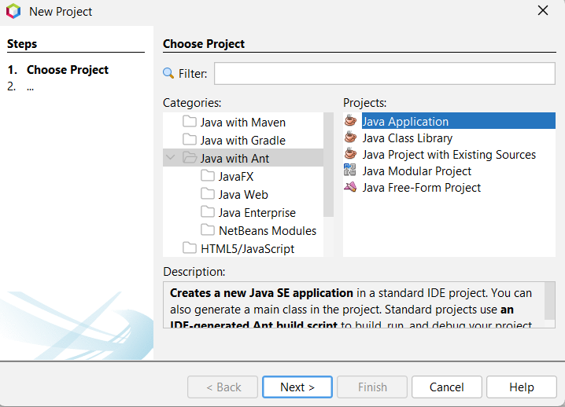
CREACIÓN E IMPLEMENTACIÓN DE PROYECTO
INTRODUCCIÓN
OBJETIVO
MARCO TEÓRICO
¿QUÉ ES UNA APLICACIÓN?
MÁQUINA VIRTUAL DE JAVA
¿QUÉ ES EL BYTECODE?
¿QUÉ ES LA SERIALIZACIÓN?
JAVA
MVC
HILOS
HILOS EN JAVA
ESTADOS DE LOS HILOS JAVA
SINCRONIZACIÓN DE HILOS
DESARROLLO E IMPLEMENTACIÓN DEL PROYECTO
ENTORNO DE DESARROLLO
CREACIÓN E IMPLEMENTACIÓN DEL PROYECTO
CONCLUSIONES
RECOMENDACIONES
BIBLIOGRAFÍA
DESARROLLO: Después, dentro de la interfaz que ofrece la opción de crear un nuevo proyecto selecciona la categoría Java with Ant y en Proyectos Java Application, para así proceder a dar Next:
5

Slide 19
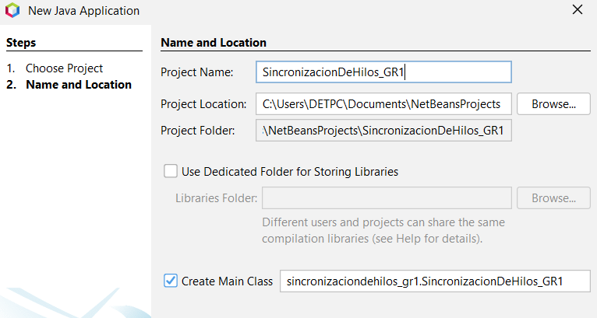
CREACIÓN E IMPLEMENTACIÓN DE PROYECTO
INTRODUCCIÓN
OBJETIVO
MARCO TEÓRICO
¿QUÉ ES UNA APLICACIÓN?
MÁQUINA VIRTUAL DE JAVA
¿QUÉ ES EL BYTECODE?
¿QUÉ ES LA SERIALIZACIÓN?
JAVA
MVC
HILOS
HILOS EN JAVA
ESTADOS DE LOS HILOS JAVA
SINCRONIZACIÓN DE HILOS
DESARROLLO E IMPLEMENTACIÓN DEL PROYECTO
ENTORNO DE DESARROLLO
CREACIÓN E IMPLEMENTACIÓN DEL PROYECTO
CONCLUSIONES
RECOMENDACIONES
BIBLIOGRAFÍA
DESARROLLO: Asigna un nombre al proyecto y selecciona la Ubicación en donde quieras que se cree el proyecto y lo generas:
5

Slide 20
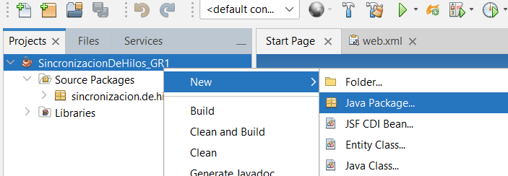
CREACIÓN E IMPLEMENTACIÓN DE PROYECTO
INTRODUCCIÓN
OBJETIVO
MARCO TEÓRICO
¿QUÉ ES UNA APLICACIÓN?
MÁQUINA VIRTUAL DE JAVA
¿QUÉ ES EL BYTECODE?
¿QUÉ ES LA SERIALIZACIÓN?
JAVA
MVC
HILOS
HILOS EN JAVA
ESTADOS DE LOS HILOS JAVA
SINCRONIZACIÓN DE HILOS
DESARROLLO E IMPLEMENTACIÓN DEL PROYECTO
ENTORNO DE DESARROLLO
CREACIÓN E IMPLEMENTACIÓN DEL PROYECTO
CONCLUSIONES
RECOMENDACIONES
BIBLIOGRAFÍA
DESARROLLO: Dentro de la interfaz del proyecto crea los paquetes en base al Patrón MVC y un paquete extra llamado main, dentro de estos vas a crear las clases necesarias para continuar con el desarrollo del proyecto así mismo se presentará el código necesario para cada clase
5

Slide 21
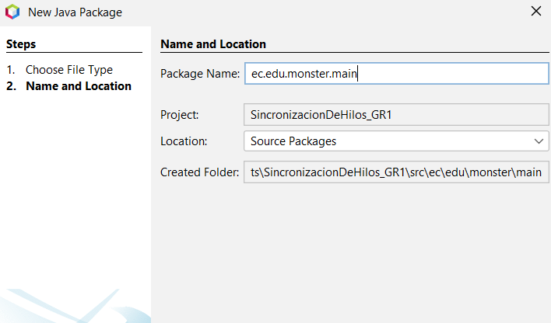
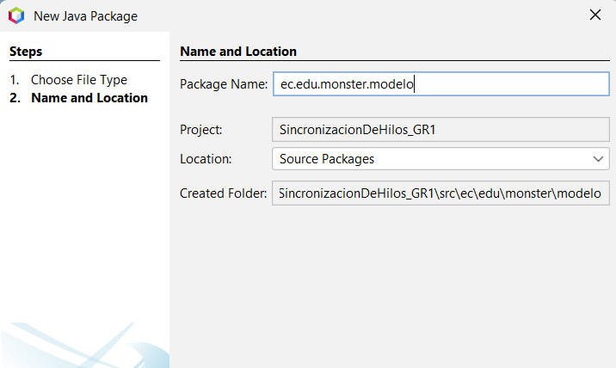
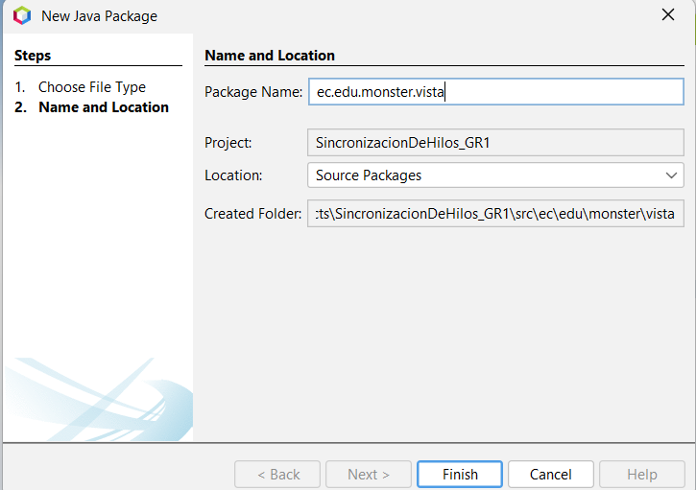
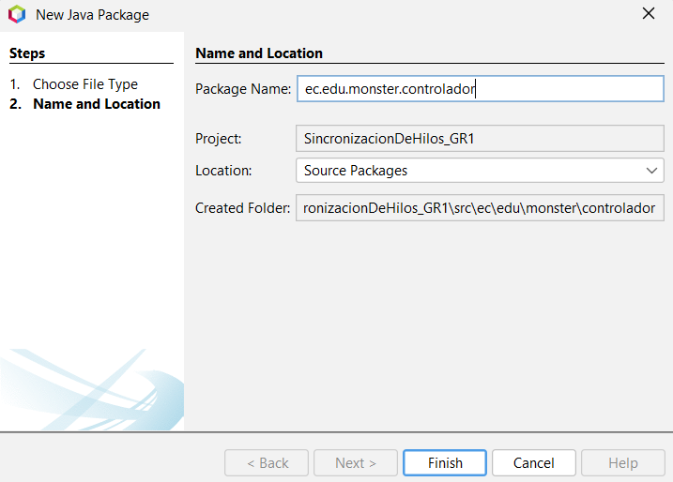
CREACIÓN E IMPLEMENTACIÓN DE PROYECTO
DESARROLLO: Crea los paquetes modelo, vista, controlador y main:
INTRODUCCIÓN
OBJETIVO
MARCO TEÓRICO
¿QUÉ ES UNA APLICACIÓN?
MÁQUINA VIRTUAL DE JAVA
¿QUÉ ES EL BYTECODE?
¿QUÉ ES LA SERIALIZACIÓN?
JAVA
MVC
HILOS
HILOS EN JAVA
ESTADOS DE LOS HILOS JAVA
SINCRONIZACIÓN DE HILOS
DESARROLLO E IMPLEMENTACIÓN DEL PROYECTO
ENTORNO DE DESARROLLO
CREACIÓN E IMPLEMENTACIÓN DEL PROYECTO
CONCLUSIONES
RECOMENDACIONES
BIBLIOGRAFÍA
5

Slide 22
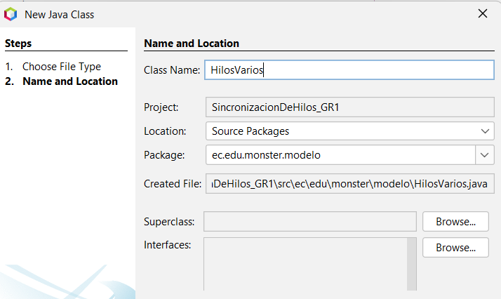
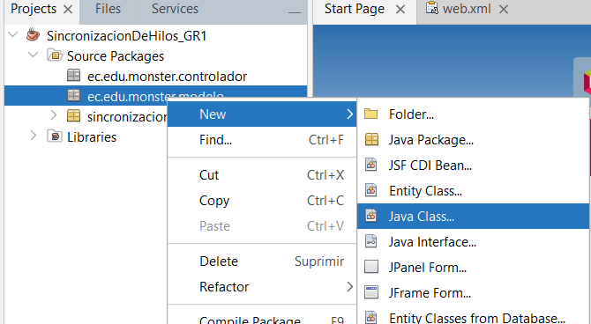
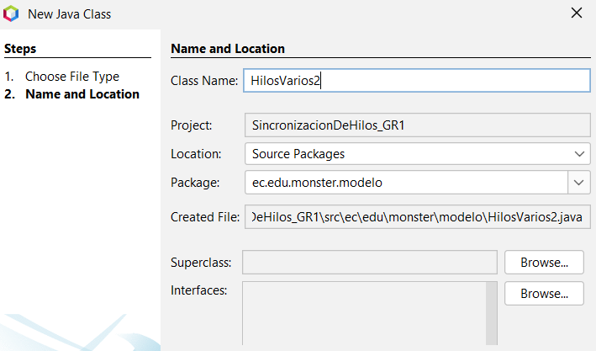
CREACIÓN E IMPLEMENTACIÓN DE PROYECTO
INTRODUCCIÓN
OBJETIVO
MARCO TEÓRICO
¿QUÉ ES UNA APLICACIÓN?
MÁQUINA VIRTUAL DE JAVA
¿QUÉ ES EL BYTECODE?
¿QUÉ ES LA SERIALIZACIÓN?
JAVA
MVC
HILOS
HILOS EN JAVA
ESTADOS DE LOS HILOS JAVA
SINCRONIZACIÓN DE HILOS
DESARROLLO E IMPLEMENTACIÓN DEL PROYECTO
ENTORNO DE DESARROLLO
CREACIÓN E IMPLEMENTACIÓN DEL PROYECTO
CONCLUSIONES
RECOMENDACIONES
BIBLIOGRAFÍA
DESARROLLO: Dentro del paquete Modelo vas a crear dos archivos JAVA CLASS, a los que vas a llamar HILOS VARIOS y HILOS VARIOS 2
5

Slide 23
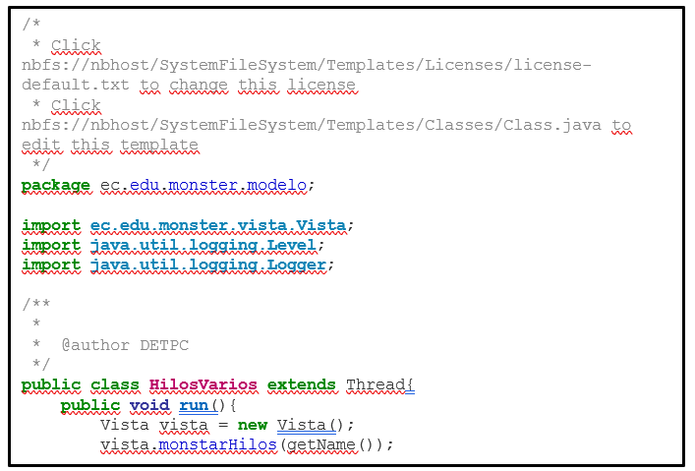
CREACIÓN E IMPLEMENTACIÓN DE PROYECTO
INTRODUCCIÓN
OBJETIVO
MARCO TEÓRICO
¿QUÉ ES UNA APLICACIÓN?
MÁQUINA VIRTUAL DE JAVA
¿QUÉ ES EL BYTECODE?
¿QUÉ ES LA SERIALIZACIÓN?
JAVA
MVC
HILOS
HILOS EN JAVA
ESTADOS DE LOS HILOS JAVA
SINCRONIZACIÓN DE HILOS
DESARROLLO E IMPLEMENTACIÓN DEL PROYECTO
ENTORNO DE DESARROLLO
CREACIÓN E IMPLEMENTACIÓN DEL PROYECTO
CONCLUSIONES
RECOMENDACIONES
BIBLIOGRAFÍA
DESARROLLO: La implementación de código para la clase HILOS VARIOS es:
5

Slide 24
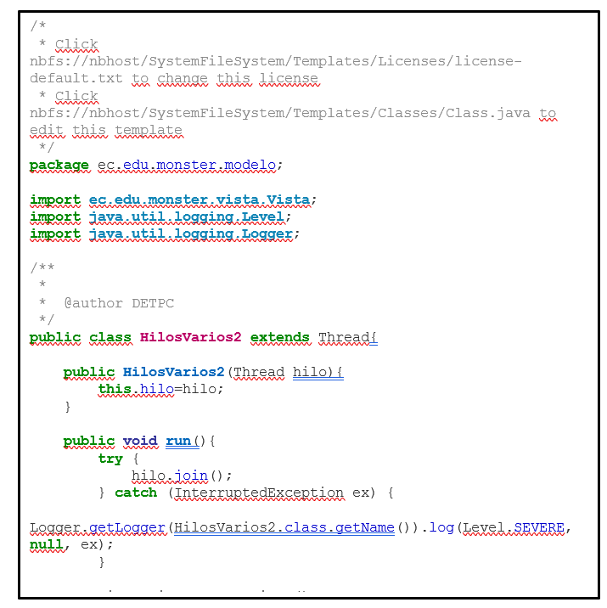
CREACIÓN E IMPLEMENTACIÓN DE PROYECTO
INTRODUCCIÓN
OBJETIVO
MARCO TEÓRICO
¿QUÉ ES UNA APLICACIÓN?
MÁQUINA VIRTUAL DE JAVA
¿QUÉ ES EL BYTECODE?
¿QUÉ ES LA SERIALIZACIÓN?
JAVA
MVC
HILOS
HILOS EN JAVA
ESTADOS DE LOS HILOS JAVA
SINCRONIZACIÓN DE HILOS
DESARROLLO E IMPLEMENTACIÓN DEL PROYECTO
ENTORNO DE DESARROLLO
CREACIÓN E IMPLEMENTACIÓN DEL PROYECTO
CONCLUSIONES
RECOMENDACIONES
BIBLIOGRAFÍA
DESARROLLO: La implementación de código para la clase HILOS VARIOS 2 es:
5

Slide 25
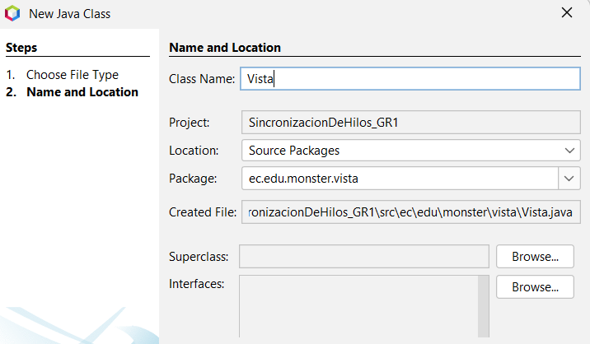
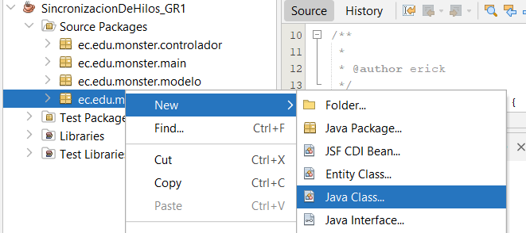
CREACIÓN E IMPLEMENTACIÓN DE PROYECTO
INTRODUCCIÓN
OBJETIVO
MARCO TEÓRICO
¿QUÉ ES UNA APLICACIÓN?
MÁQUINA VIRTUAL DE JAVA
¿QUÉ ES EL BYTECODE?
¿QUÉ ES LA SERIALIZACIÓN?
JAVA
MVC
HILOS
HILOS EN JAVA
ESTADOS DE LOS HILOS JAVA
SINCRONIZACIÓN DE HILOS
DESARROLLO E IMPLEMENTACIÓN DEL PROYECTO
ENTORNO DE DESARROLLO
CREACIÓN E IMPLEMENTACIÓN DEL PROYECTO
CONCLUSIONES
RECOMENDACIONES
BIBLIOGRAFÍA
DESARROLLO: Dentro del paquete Vista vas a crear un archivo JAVA CLASS, al que vas a llamar de la misma forma que el paquete (Vista)
5

Slide 26
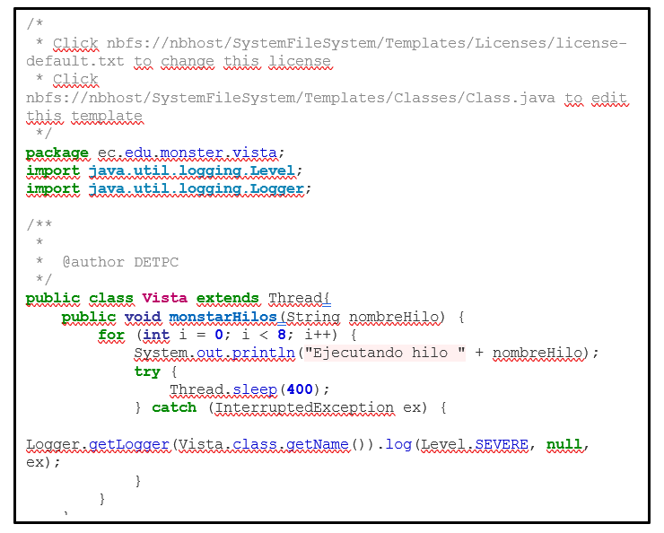
CREACIÓN E IMPLEMENTACIÓN DE PROYECTO
DESARROLLO: La implementación de código para la clase Vista es:
INTRODUCCIÓN
OBJETIVO
MARCO TEÓRICO
¿QUÉ ES UNA APLICACIÓN?
MÁQUINA VIRTUAL DE JAVA
¿QUÉ ES EL BYTECODE?
¿QUÉ ES LA SERIALIZACIÓN?
JAVA
MVC
HILOS
HILOS EN JAVA
ESTADOS DE LOS HILOS JAVA
SINCRONIZACIÓN DE HILOS
DESARROLLO E IMPLEMENTACIÓN DEL PROYECTO
ENTORNO DE DESARROLLO
CREACIÓN E IMPLEMENTACIÓN DEL PROYECTO
CONCLUSIONES
RECOMENDACIONES
BIBLIOGRAFÍA
5

Slide 27
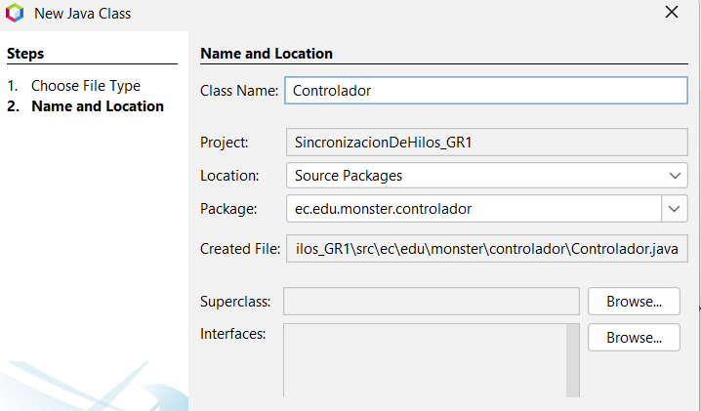
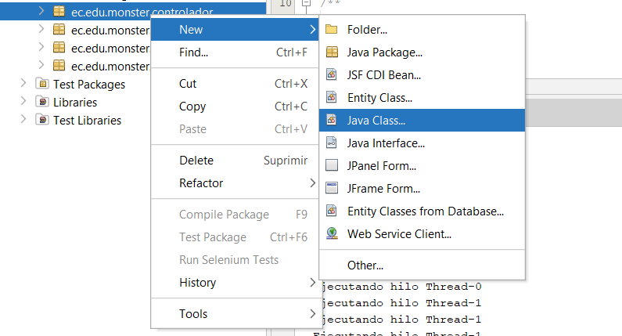
CREACIÓN E IMPLEMENTACIÓN DE PROYECTO
INTRODUCCIÓN
OBJETIVO
MARCO TEÓRICO
¿QUÉ ES UNA APLICACIÓN?
MÁQUINA VIRTUAL DE JAVA
¿QUÉ ES EL BYTECODE?
¿QUÉ ES LA SERIALIZACIÓN?
JAVA
MVC
HILOS
HILOS EN JAVA
ESTADOS DE LOS HILOS JAVA
SINCRONIZACIÓN DE HILOS
DESARROLLO E IMPLEMENTACIÓN DEL PROYECTO
ENTORNO DE DESARROLLO
CREACIÓN E IMPLEMENTACIÓN DEL PROYECTO
CONCLUSIONES
RECOMENDACIONES
BIBLIOGRAFÍA
DESARROLLO: Dentro del paquete Controlador vas a crear un archivo JAVA CLASS, al que vas a llamar de la misma forma que el paquete (Controlador)
5

Slide 28
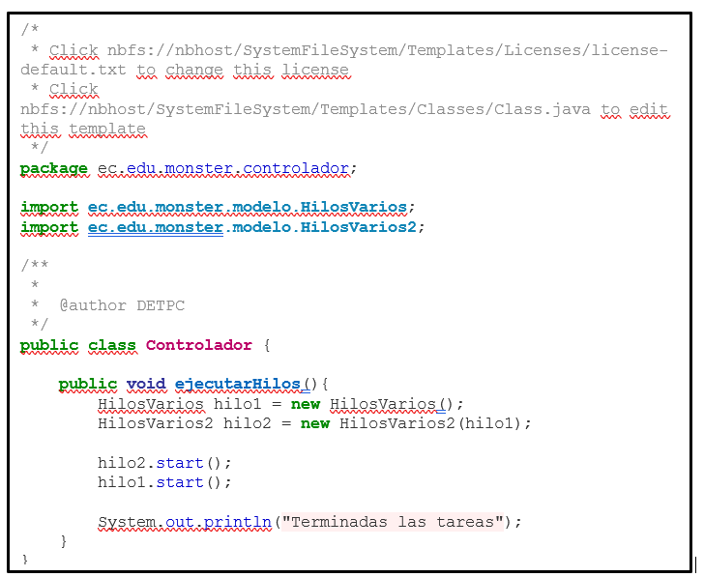
CREACIÓN E IMPLEMENTACIÓN DE PROYECTO
DESARROLLO: La implementación de código para la clase Controlador es:
INTRODUCCIÓN
OBJETIVO
MARCO TEÓRICO
¿QUÉ ES UNA APLICACIÓN?
MÁQUINA VIRTUAL DE JAVA
¿QUÉ ES EL BYTECODE?
¿QUÉ ES LA SERIALIZACIÓN?
JAVA
MVC
HILOS
HILOS EN JAVA
ESTADOS DE LOS HILOS JAVA
SINCRONIZACIÓN DE HILOS
DESARROLLO E IMPLEMENTACIÓN DEL PROYECTO
ENTORNO DE DESARROLLO
CREACIÓN E IMPLEMENTACIÓN DEL PROYECTO
CONCLUSIONES
RECOMENDACIONES
BIBLIOGRAFÍA
5

Slide 29
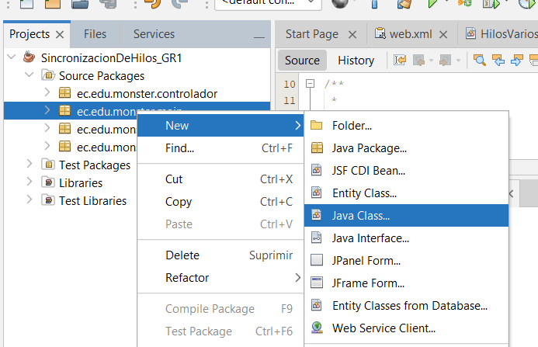
CREACIÓN E IMPLEMENTACIÓN DE PROYECTO
INTRODUCCIÓN
OBJETIVO
MARCO TEÓRICO
¿QUÉ ES UNA APLICACIÓN?
MÁQUINA VIRTUAL DE JAVA
¿QUÉ ES EL BYTECODE?
¿QUÉ ES LA SERIALIZACIÓN?
JAVA
MVC
HILOS
HILOS EN JAVA
ESTADOS DE LOS HILOS JAVA
SINCRONIZACIÓN DE HILOS
DESARROLLO E IMPLEMENTACIÓN DEL PROYECTO
ENTORNO DE DESARROLLO
CREACIÓN E IMPLEMENTACIÓN DEL PROYECTO
CONCLUSIONES
RECOMENDACIONES
BIBLIOGRAFÍA
DESARROLLO: Dentro del paquete Main vas a crear un archivo JAVA CLASS, al que vas a llamar de la misma forma que el paquete (Main)
5

Slide 30
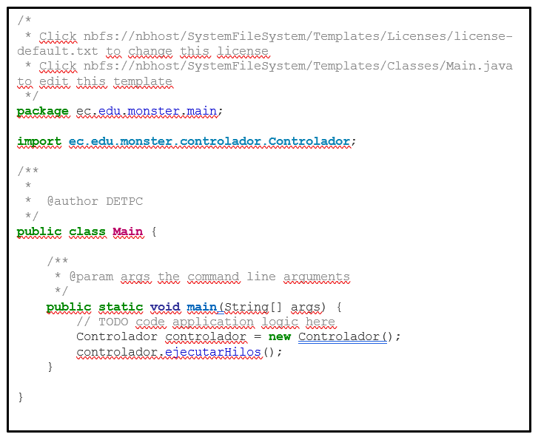
CREACIÓN E IMPLEMENTACIÓN DE PROYECTO
DESARROLLO: La implementación de código para la clase Main es:
INTRODUCCIÓN
OBJETIVO
MARCO TEÓRICO
¿QUÉ ES UNA APLICACIÓN?
MÁQUINA VIRTUAL DE JAVA
¿QUÉ ES EL BYTECODE?
¿QUÉ ES LA SERIALIZACIÓN?
JAVA
MVC
HILOS
HILOS EN JAVA
ESTADOS DE LOS HILOS JAVA
SINCRONIZACIÓN DE HILOS
DESARROLLO E IMPLEMENTACIÓN DEL PROYECTO
ENTORNO DE DESARROLLO
CREACIÓN E IMPLEMENTACIÓN DEL PROYECTO
CONCLUSIONES
RECOMENDACIONES
BIBLIOGRAFÍA
5

Slide 31
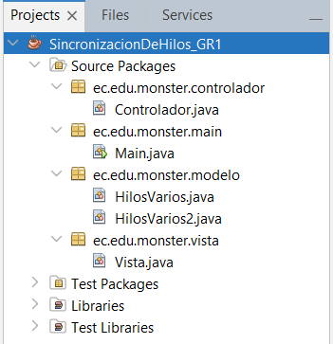
CREACIÓN E IMPLEMENTACIÓN DE PROYECTO
DESARROLLO: Estructura del Proyecto
INTRODUCCIÓN
OBJETIVO
MARCO TEÓRICO
¿QUÉ ES UNA APLICACIÓN?
MÁQUINA VIRTUAL DE JAVA
¿QUÉ ES EL BYTECODE?
¿QUÉ ES LA SERIALIZACIÓN?
JAVA
MVC
HILOS
HILOS EN JAVA
ESTADOS DE LOS HILOS JAVA
SINCRONIZACIÓN DE HILOS
DESARROLLO E IMPLEMENTACIÓN DEL PROYECTO
ENTORNO DE DESARROLLO
CREACIÓN E IMPLEMENTACIÓN DEL PROYECTO
CONCLUSIONES
RECOMENDACIONES
BIBLIOGRAFÍA
5

Slide 32
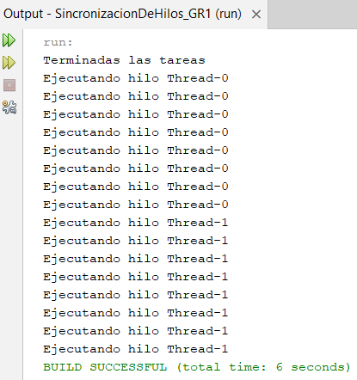
CREACIÓN E IMPLEMENTACIÓN DE PROYECTO
INTRODUCCIÓN
OBJETIVO
MARCO TEÓRICO
¿QUÉ ES UNA APLICACIÓN?
MÁQUINA VIRTUAL DE JAVA
¿QUÉ ES EL BYTECODE?
¿QUÉ ES LA SERIALIZACIÓN?
JAVA
MVC
HILOS
HILOS EN JAVA
ESTADOS DE LOS HILOS JAVA
SINCRONIZACIÓN DE HILOS
DESARROLLO E IMPLEMENTACIÓN DEL PROYECTO
ENTORNO DE DESARROLLO
CREACIÓN E IMPLEMENTACIÓN DEL PROYECTO
CONCLUSIONES
RECOMENDACIONES
BIBLIOGRAFÍA
DESARROLLO: Ejecución del Proyecto: Para ejecutar el proyecto debes ejecutar la clase Main, y la visualización esperada para este proyecto sería la siguiente:
5

Slide 33
CONCLUSIONES
INTRODUCCIÓN
OBJETIVO
MARCO TEÓRICO
¿QUÉ ES UNA APLICACIÓN?
MÁQUINA VIRTUAL DE JAVA
¿QUÉ ES EL BYTECODE?
¿QUÉ ES LA SERIALIZACIÓN?
JAVA
MVC
HILOS
HILOS EN JAVA
ESTADOS DE LOS HILOS JAVA
SINCRONIZACIÓN DE HILOS
DESARROLLO E IMPLEMENTACIÓN DEL PROYECTO
ENTORNO DE DESARROLLO
CREACIÓN E IMPLEMENTACIÓN DEL PROYECTO
CONCLUSIONES
RECOMENDACIONES
BIBLIOGRAFÍA
La utilización de hilos en Java permite la ejecución simultánea de tareas y mejora la capacidad de respuesta de las aplicaciones. Al aplicar el patrón MVC, se logra una estructura clara y organizada que separa las responsabilidades y facilita el desarrollo y mantenimiento del código.
La sincronización de hilos es fundamental para evitar problemas de concurrencia y garantizar la consistencia de los datos compartidos. Es importante aplicar técnicas de sincronización adecuadas, como el uso de bloques sincronizados o métodos sincronizados, para evitar condiciones de carrera y asegurar la integridad de los datos.
El uso del entorno de desarrollo NetBeans facilita la implementación del patrón MVC, brindando herramientas y funcionalidades que agilizan el desarrollo y la depuración del código. NetBeans proporciona una interfaz intuitiva y opciones de generación de código que simplifican la estructura y la interacción entre el modelo, la vista y el controlador.
5

Slide 34
RECOMENDACIONES
INTRODUCCIÓN
OBJETIVO
MARCO TEÓRICO
¿QUÉ ES UNA APLICACIÓN?
MÁQUINA VIRTUAL DE JAVA
¿QUÉ ES EL BYTECODE?
¿QUÉ ES LA SERIALIZACIÓN?
JAVA
MVC
HILOS
HILOS EN JAVA
ESTADOS DE LOS HILOS JAVA
SINCRONIZACIÓN DE HILOS
DESARROLLO E IMPLEMENTACIÓN DEL PROYECTO
ENTORNO DE DESARROLLO
CREACIÓN E IMPLEMENTACIÓN DEL PROYECTO
CONCLUSIONES
RECOMENDACIONES
BIBLIOGRAFÍA
Al utilizar hilos en Java, es importante realizar un análisis cuidadoso de los recursos compartidos y la sincronización requerida. Identificar correctamente los puntos críticos donde se deben aplicar bloqueos y sincronización garantizará un comportamiento correcto y eficiente del programa.
Al implementar el patrón MVC, se recomienda seguir buenas prácticas de diseño y separación de responsabilidades. Mantener un modelo independiente de la vista y el controlador permitirá una mayor flexibilidad y reutilización del código, facilitando futuras modificaciones o mejoras en la aplicación.
Es fundamental realizar pruebas exhaustivas y rigurosas en el programa que utiliza hilos y el patrón MVC. Las pruebas deben abarcar diferentes escenarios de concurrencia y validar la correcta interacción entre los componentes del MVC. Además, se deben verificar los resultados y la consistencia de los datos compartidos para garantizar la robustez y la calidad del software desarrollado
5

Slide 35
BIBLIOGRAFÍA
INTRODUCCIÓN
OBJETIVO
MARCO TEÓRICO
¿QUÉ ES UNA APLICACIÓN?
MÁQUINA VIRTUAL DE JAVA
¿QUÉ ES EL BYTECODE?
¿QUÉ ES LA SERIALIZACIÓN?
JAVA
MVC
HILOS
HILOS EN JAVA
ESTADOS DE LOS HILOS JAVA
SINCRONIZACIÓN DE HILOS
DESARROLLO E IMPLEMENTACIÓN DEL PROYECTO
ENTORNO DE DESARROLLO
CREACIÓN E IMPLEMENTACIÓN DEL PROYECTO
CONCLUSIONES
RECOMENDACIONES
BIBLIOGRAFÍA
The Java® Virtual Machine Specification. (s. f.). https://docs.oracle.com/javase/specs/jvms/se16/html/index.html
Serializable (Java Platform SE 8 ). (2023, 5 abril). https://docs.oracle.com/javase/8/docs/api/java/io/Serializable.html
Java Platform, Standard Edition Documentation - Releases. (2023, 21 marzo). Oracle Help Center. https://docs.oracle.com/en/java/javase/index.html
Lesson: Concurrency (The JavaTM Tutorials > Essential Java Classes). (s. f.). https://docs.oracle.com/javase/tutorial/essential/concurrency/index.html
Dhamdhere, D. M. (2011). Operating Systems: A Concept-based Approach. Tata McGraw-Hill Education
Lesson: Concurrency (The JavaTM Tutorials > Essential Java Classes). (s. f.-b). https://docs.oracle.com/javase/tutorial/essential/concurrency/index.html
Synchronization (The JavaTM Tutorials > Essential Java Classes > Concurrency). (s. f.). https://docs.oracle.com/javase/tutorial/essential/concurrency/sync.html
5

